Slide 1
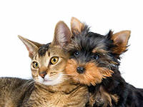
Подари счастливую жизнь

Slide 2

Мы в ответе за тех, кого мы приручили
«Величие нации
и ее моральный прогресс можно оценить по тому, как она относится к своим животным»
(М. Ганди)

Slide 3
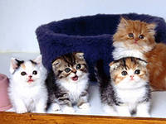
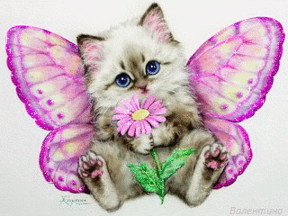
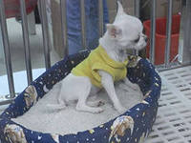
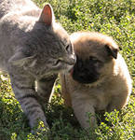
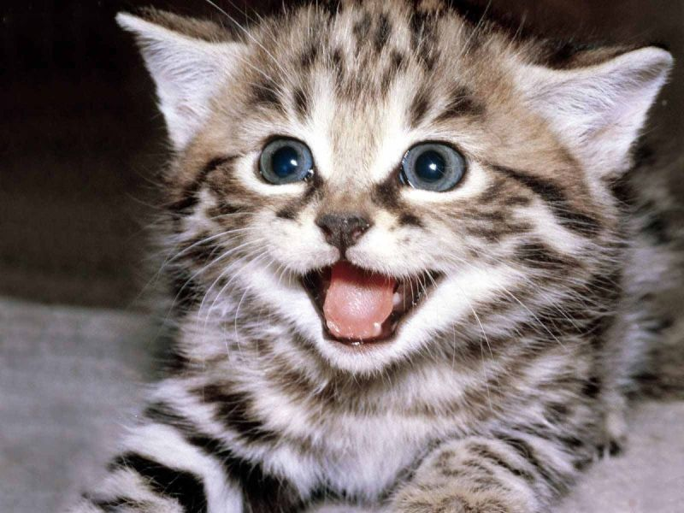
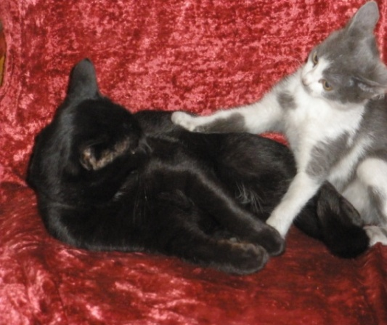
Милые, добрые, славные наши друзья!
Они верят нам, любят нас, преданы нам!

Slide 4
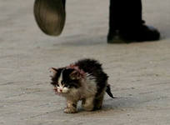
В любом городе всегда есть несчастные брошенные животные, которым необходима помощь человека
Если ты именно такой человек, который может и хочет помочь им, то не проходи мимо...

Slide 5
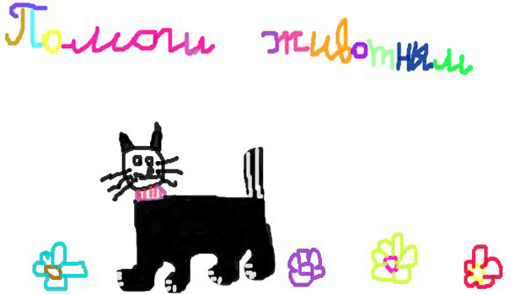
Животные – живые, как и человек!
Они также испытывают и боль, и радость. И жить хотят не меньше.

Slide 6
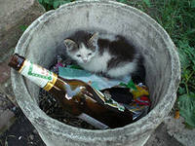
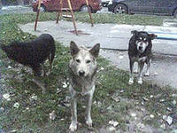
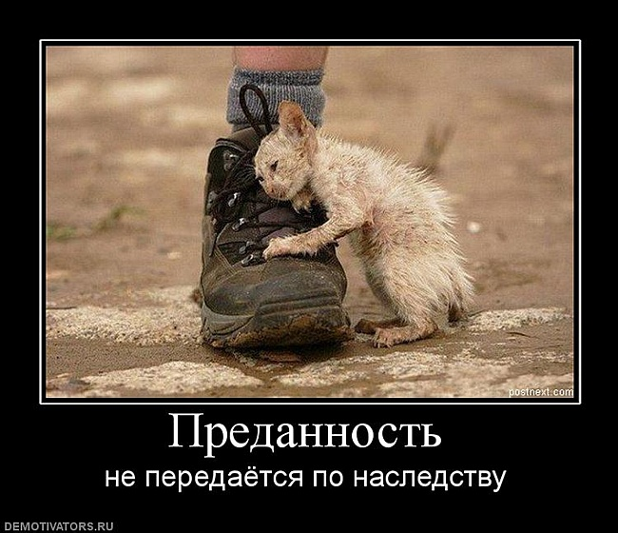
Делай добро, и оно к тебе вернется!
Всем жителям города Новокузнецка эти бедолаги попадаются на пути каждый день.
Оголодавшие и облезлые, часто хромые и больные, робко жмутся бездомные животные друг к другу, заглядывают в глаза прохожим: может, кто-то сжалится, бросит кусочек чего-нибудь съедобного.

Slide 7
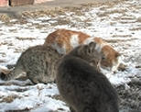
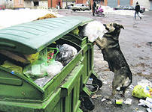
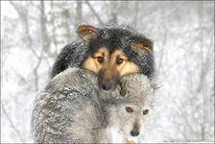
Особенно тяжело приходится животным зимой, а сколько их гибнет в морозы – никто никогда не считал
Они гибнут под колесами машин, их отстреливают, травят, они мрут от болезней, от которых их никто не лечит.

Slide 8
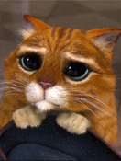
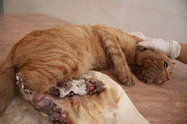
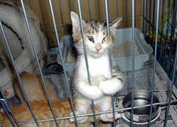
Брошенные животные умирают от разрыва сердца
Коты, которых предают, очень переживают, становятся слабыми, беспомощными, болеют, часто погибают.

Slide 9
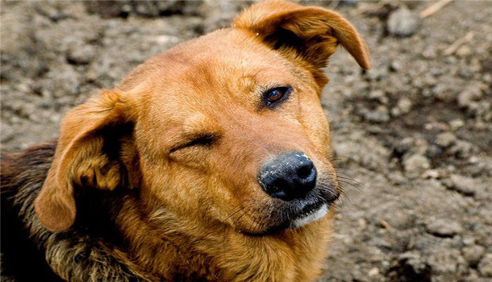
Этот мир создан не только для людей!
Мы обращаемся к неравнодушным людям, стремящимся сделать мир немножечко лучше: чище, краше и справедливей. К человеку способному подарить кусочек счастья тем бессловесным, кто нуждается в его помощи!

Slide 10
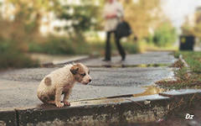
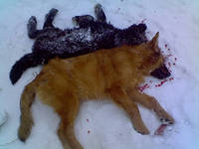
Животные – они как дети, и пусть это не человеческие детеныши, но они нуждаются в помощи – ЛЮДЕЙ…
Давайте дружно и вместе поможем тем, кто неспособен выжить в джунглях города, оказавшимся на улице лишь потому, что стали ненужными человеку.

Slide 11
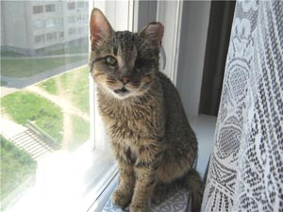
Брошенные и преданные людьми животные снова могут стать друзьями
Говорят, у кошки девять жизней.
Когда она находит новых хозяев, и попадает в ваш дом, вы дарите ей десятую.

Slide 12
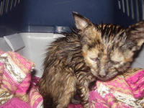
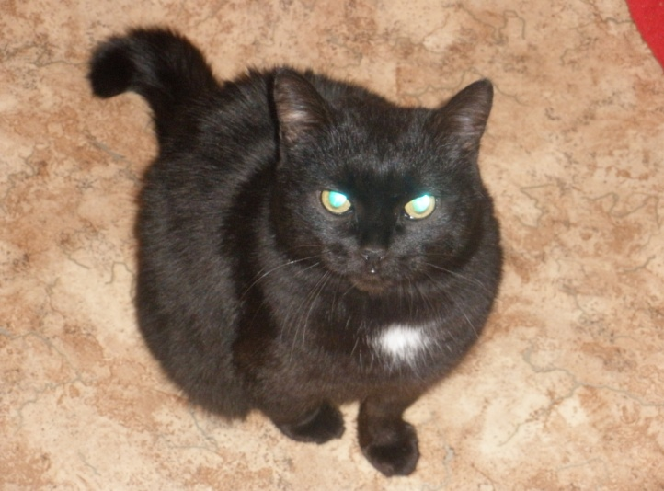
Наши животные нашли новый дом, дом навсегда
Приятно осознавать, что каждый член нашей команды дает бездомным животным второй шанс на счастливую жизнь, и это замечательно - быть частью истории с «хэппи-эндом», которая имела грустное начало.
Ноябрь 1995 г. Кот Тоша Ноябрь 2010 г.

Slide 13
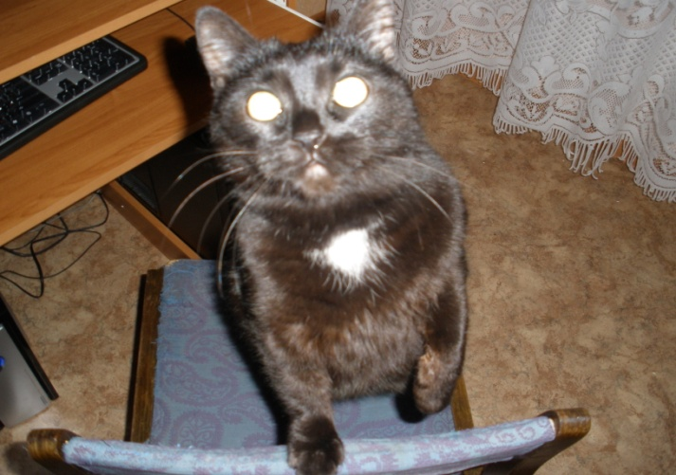
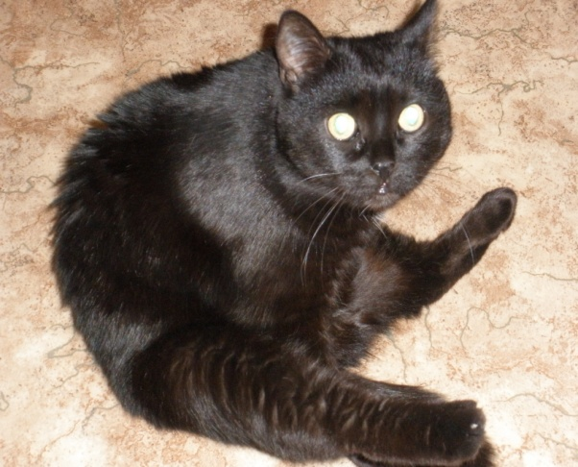
Кот Тоша стал любимчиком семьи
Нашли мы его на улице. У него был в нескольких местах сломан хвост, и грыжа на животе. Прошло 16 лет.
5 февраля 2011 года Тоши не стало.
Прошел год, а боль утраты не утихает.

Slide 14
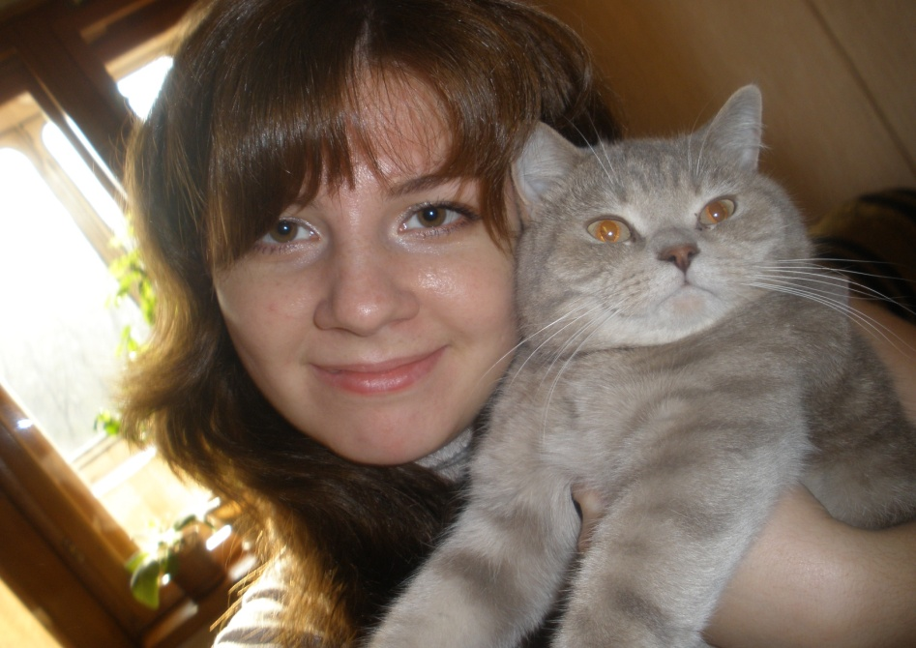
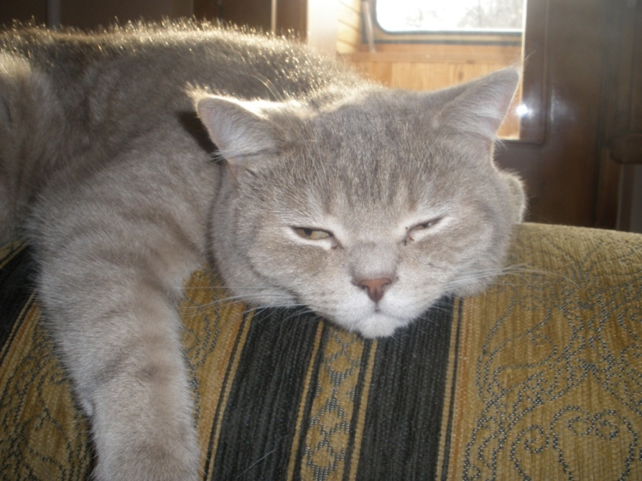
Это наш новый друг а, зовут его Лёлик
Нам его отдали на воспитание когда он уже был взрослым котом.
Лёлик любит играть, но больше всего лежать на диване и дремать.

Slide 15
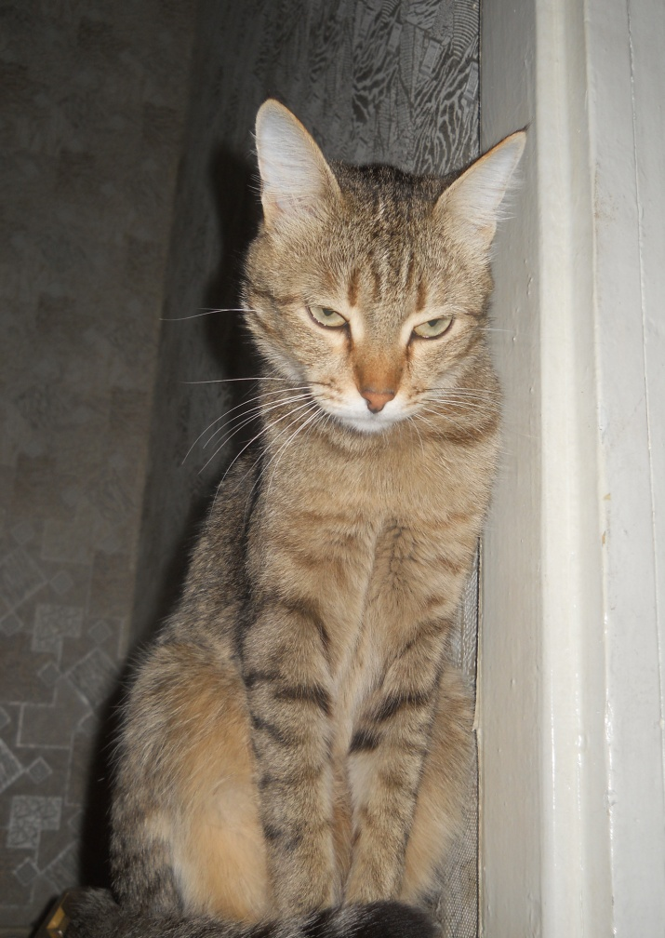
Знакомьтесь - это кот Борис, ему 3 года
С 15 июня 2010 года живет Борис в семье Кузнецовой Елены. Ей его подарили подруги, а нашли они его на территории лицея во время субботника.
Когда Борис на даче мышей рядом нет.

Slide 16

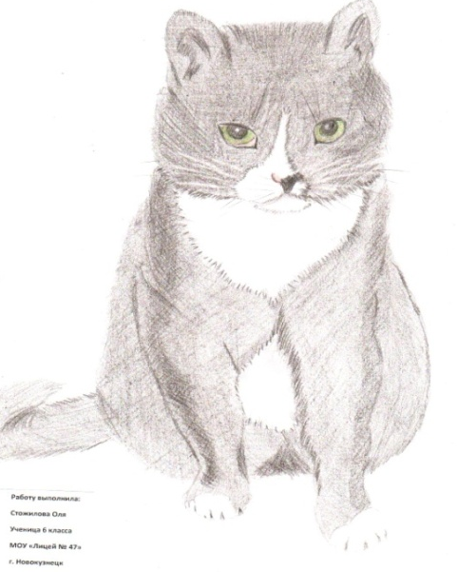

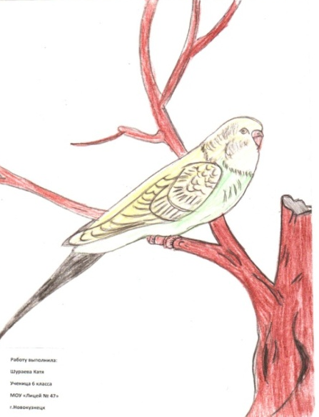
Всероссийский конкурс «Мои домашние питомцы»
В 2011 году Стожилова Оля и Шураева Катя при помощи рисунка рассказали о своих любимцах, и стали победителями заочного конкурса.

Slide 17
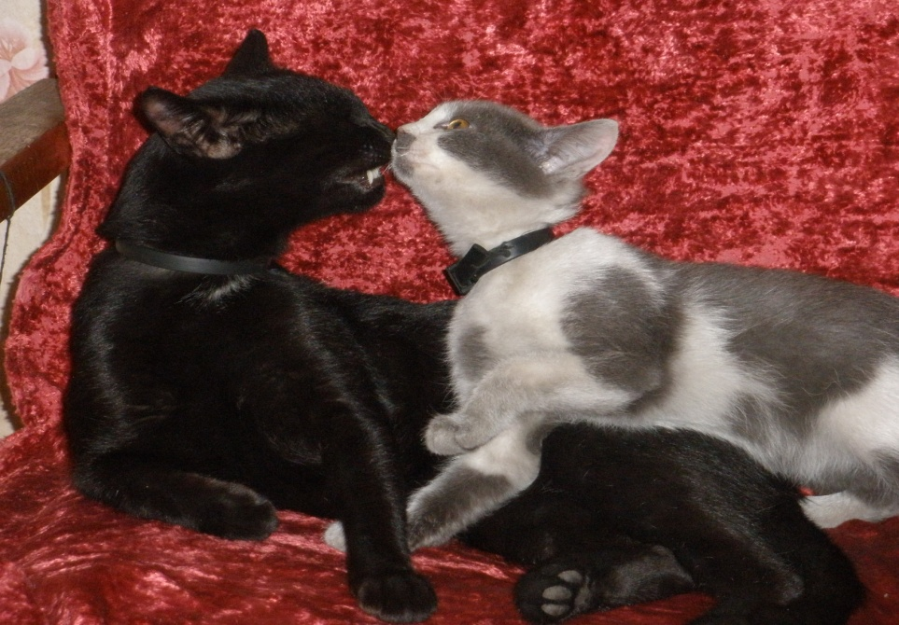

Достойны не только уважения, но и благодарности
Люди отдающие тепло души своей, заботящиеся о животных, которых выбросили нерадивые люди.

Slide 18
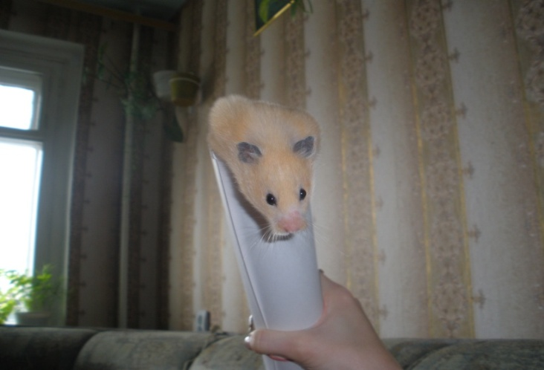
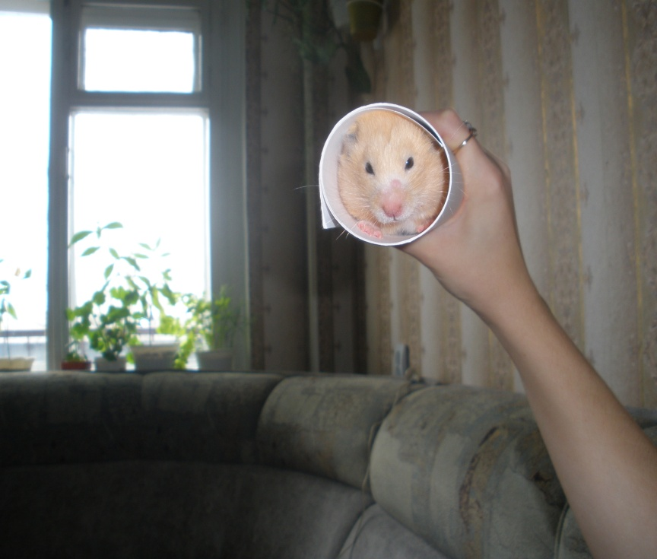
Мы восхищаемся такими людьми!
Ценим их искреннею и бескорыстную любовью к братьям нашим меньшим. Они спасают самых умных и преданных человеку животных, которых он когда-то приручил.
Хомячка Машка

Slide 19
Ищите друзей - они вас ждут!
Сохраните жизнь тем, кто так нуждается в любви и ласке.
В Новокузнецке нет приюта,
но есть общество защиты
бездомных животных
«Кот и пес»
Животные ждут вас!
www.cotpes-42n.ru

Slide 20
Спасибо за внимание
Презентацию создали
обучающиеся
8 класса,
Кузнецова Елена, Саратовкина Ольга, Стожилова Ольга, Шураева Катя
Руководитель:
Колягина Галина Борисовна,
учитель биологии
Муниципальное бюджетное общеобразовательное учреждение
« Лицей № 47»
г. Новокузнецк

